Slide 1


Slide 2






CHÀO MỪNG CÁC EM
ĐẾN VỚI BÀI HỌC HÔM NAY!

Slide 3

HOẠT ĐỘNG
1
KHỞI ĐỘNG

Slide 4




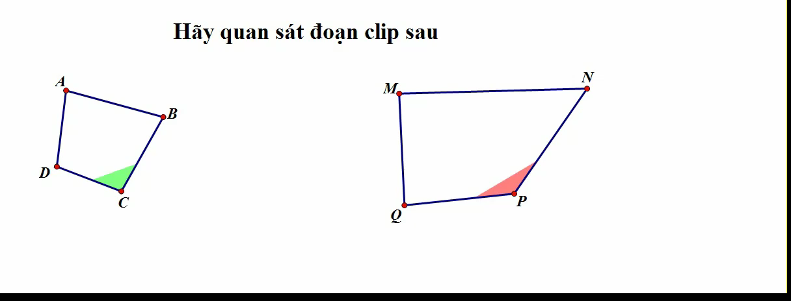

Slide 5



CÂU HỎI TÌNH HUỐNG
Khi nào tứ giác nội tiếp được đường tròn?

Slide 6



Bài 29. TỨ GIÁC NỘI TIẾP

Slide 7



NỘI DUNG BÀI HỌC
ĐƯỜNG TRÒN NGOẠI TIẾP MỘT TỨ GIÁC
1
ĐƯỜNG TRÒN NGOẠI TIẾP HÌNH
CHỮ NHẬT VÀ HÌNH VUÔNG
2

Slide 8

MỤC TIÊU (Tiết 1)
Nhận biết được tứ giác nội tiếp đường tròn và giải thích được định lí về tổng hai góc đối của tứ giác nội tiếp bằng
$${180}^{0}.$$

Slide 9
HOẠT ĐỘNG
2
HÌNH THÀNH KIẾN THỨC

Slide 10


1. ĐƯỜNG TRÒN NGOẠI TIẾP MỘT TỨ GIÁC

Slide 11


HĐKP 1
HOÀN THÀNH NHIỆM VỤ SAU
Cho tứ giác ABCD có (H.9.28). Hãy
giải thích vì sao bốn đỉnh của tứ giác ABCD
cùng nằm trên một đường tròn có tâm là trung
điểm O của đoạn thẳng BD.
Trả lời:

Slide 12
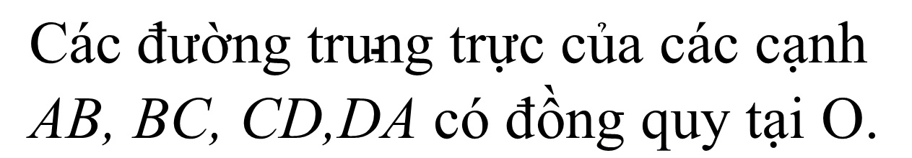
HĐKP 2
HOÀN THÀNH NHIỆM VỤ SAU
Trên đường tròn (O), lấy các điổm A, B, C, D
sao cho ABCD là tứ giác lồi (H.9.29). Các
đường trung trực của các cạnh AB, BC, CD,
DA có đồng quy hay không?
Trả lời:
$$\text{C}\text{á}\text{c}\text{ đườ}\text{ng} \text{trung} \text{tr}\text{ự}\text{c} \text{c}\text{ủ}\text{a} \text{c}\text{á}\text{c} \text{c}\text{ạ}\text{nh} \text{AB}\text{, }\text{BC}\text{, }\text{CD}\text{,}\text{DA} \text{c}\text{ó đ}\text{ồ}\text{ng} \text{quy} \text{t}\text{ạ}\text{i} \text{O}\text{.}$$

Slide 13
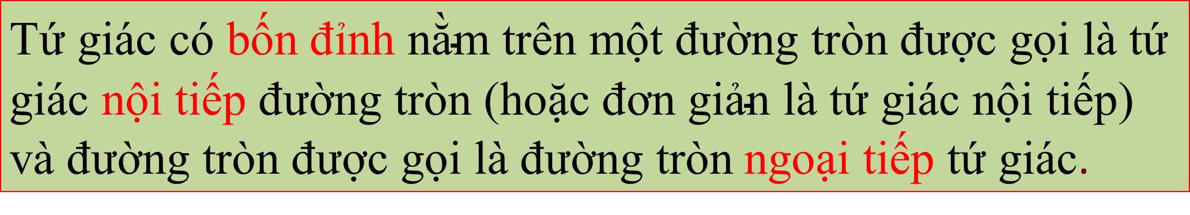
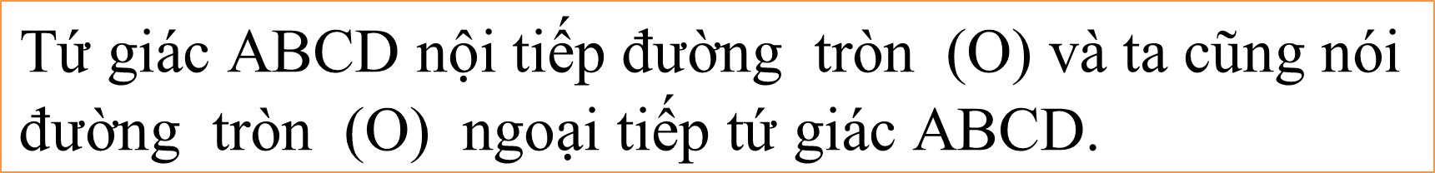
$$\text{T}\text{ứ }\text{gi}\text{á}\text{c} \text{ABCD} \text{n}\text{ộ}\text{i} \text{ti}\text{ế}\text{p}\text{ đườ}\text{ng} \text{tr}\text{ò}\text{n}\text{ (}\text{O}\text{) }\text{v}\text{à }\text{ta} \text{c}\text{ũ}\text{ng} \text{n}\text{ó}\text{i}\text{ đườ}\text{ng} \text{tr}\text{ò}\text{n}\text{ (}\text{O}\text{) }\text{ngo}\text{ạ}\text{i} \text{ti}\text{ế}\text{p} \text{t}\text{ứ }\text{gi}\text{á}\text{c} \text{ABCD}\text{.}$$
$\text{T}\text{ứ }\text{gi}\text{á}\text{c} \text{c}\text{ó }\text{b}\text{ố}\text{n}\text{ đỉ}\text{nh} \text{n}\text{ằ}\text{m} \text{tr}\text{ê}\text{n} \text{m}\text{ộ}\text{t}\text{ đườ}\text{ng} \text{tr}\text{ò}\text{n}\text{ đượ}\text{c} \text{g}\text{ọ}\text{i} \text{l}\text{à }\text{t}\text{ứ }\text{gi}\text{á}\text{c} \text{n}\text{ộ}\text{i} \text{ti}\text{ế}\text{p}\text{ đườ}\text{ng} \text{tr}\text{ò}\text{n}\text{ (}\text{ho}\text{ặ}\text{c}\text{ đơ}\text{n} \text{gi}\text{ả}\text{n} \text{l}\text{à }\text{t}\text{ứ }\text{gi}\text{á}\text{c} \text{n}\text{ộ}\text{i} \text{ti}\text{ế}\text{p}\text{) }\text{v}\text{à đườ}\text{ng} \text{tr}\text{ò}\text{n}\text{ đượ}\text{c} \text{g}\text{ọ}\text{i} \text{l}\text{à đườ}\text{ng} \text{tr}\text{ò}\text{n} \text{ngo}\text{ạ}\text{i} \text{ti}\text{ế}\text{p} \text{t}\text{ứ }\text{gi}\text{á}\text{c}$.

Slide 14
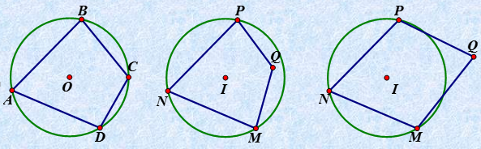
Ví dụ 1
Quan sát hình vẽ sau và cho biết tứ giác nào nội tiếp? Vì sao?
$$\text{Gi}\text{ả}\text{i}\text{. }\text{H}\text{ì}\text{nh} \text{b} \text{v}\text{à }\text{c} \text{kh}\text{ô}\text{ng} \text{v}\text{ẽ }\text{t}\text{ứ }\text{gi}\text{á}\text{c} \text{n}\text{à}\text{o} \text{n}\text{ộ}\text{i} \text{ti}\text{ế}\text{p} \text{m}\text{ộ}\text{t}\text{ đườ}\text{ng} \text{tr}\text{ò}\text{n} \text{v}\text{ì} \text{m}\text{ỗ}\text{i} \text{t}\text{ứ }\text{gi}\text{á}\text{c} \text{c}\text{ó }\text{ba} \text{đỉ}\text{nh} \text{n}\text{ằ}\text{m} \text{tr}\text{ê}\text{n}\text{ đườ}\text{ng} \text{tr}\text{ò}\text{n} \text{v}\text{à} \text{đ}\text{ỉ}\text{nh} \text{c}\text{ò}\text{n} \text{l}\text{ạ}\text{i} \text{kh}\text{ô}\text{ng} \text{n}\text{ằ}\text{m} \text{tr}\text{ê}\text{n}\text{ đườ}\text{ng} \text{tr}\text{ò}\text{n}\text{.}$$
$$\text{H}\text{ì}\text{nh} \text{a} \text{v}\text{ẽ }\text{m}\text{ộ}\text{t} \text{t}\text{ứ }\text{gi}\text{á}\text{c} \text{n}\text{ộ}\text{i} \text{ti}\text{ế}\text{p} \text{m}\text{ộ}\text{t}\text{ đườ}\text{ng} \text{tr}\text{ò}\text{n} \text{v}\text{ì }\text{t}\text{ứ }\text{gi}\text{á}\text{c} \text{c}\text{ó }\text{b}\text{ố}\text{n} \text{đỉ}\text{nh} \text{n}\text{ằ}\text{m} \text{tr}\text{ê}\text{n}\text{ đườ}\text{ng} \text{tr}\text{ò}\text{n}\text{.}$$

Slide 15
HĐKP 3
HOÀN THÀNH NHIỆM VỤ SAU
Em hãy đo các góc đối nhau A và C của tứ giác ABCD trong HĐ2 và tính tổng . So sánh kết quả của em vói các bạn.
Trả lời:
Định lí: Trong một tứ giác nội tiếp, tổng số đo
hai góc đối nhau bằng 180°.
KT ĐL

Slide 16
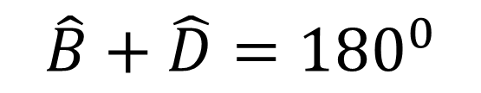


Tứ giác ABCD nội tiếp (O)
Chứng minh:
$\overset{⏜}{BCD}$
$$\overset{⏜}{BAD}$$
Do hai điểm B, D chia đường tròn (O) thành hai cung và
Nên:
Tương tự:
$$\hat{B}+\hat{D}={180}^{0}$$

Slide 17

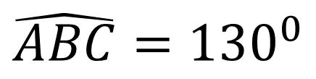
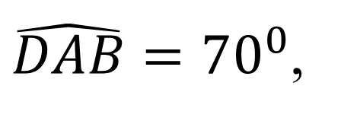
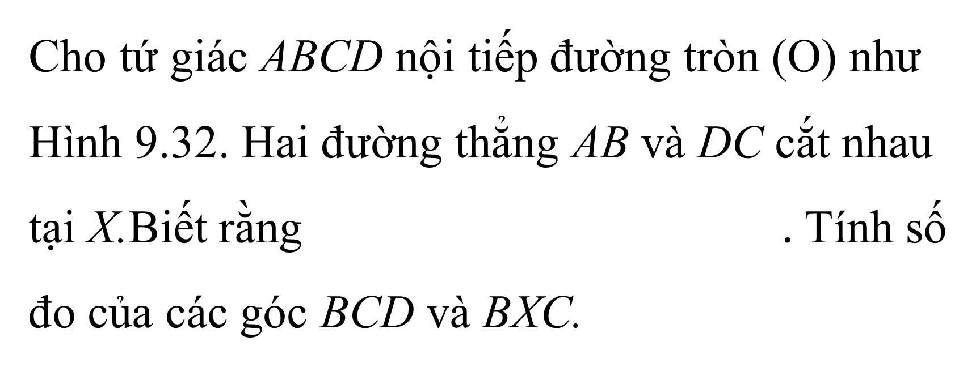
Ví dụ 2
Cho tứ giác ABCD $\text{n}\text{ộ}\text{i} \text{ti}\text{ế}\text{p}$đường tròn (O) như Hình 9.32. Hai đường thẳng AB và DC cắt nhau tại X.Biết rằng . Tính số đo của các góc BCD và BXC.
$\hat{DAB}={70}^{0}$,
$$\hat{ABC}={130}^{0}$$
Do tứ giác ABCD nội tiếp đường tròn (O).
Giải
Nên:
(tính chất)
(kề bù)
và
(kề bù)
Do đó:

Slide 18


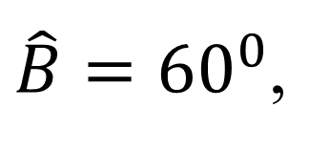
Hoạt động nhóm
Luyện tập 1:
Cho có các đường cao BE, CF. Biết rằng
$\hat{B}={60}^{0}$,
$$\hat{C}={80}^{0}.$$
a) Chứng tỏ rằng tứ giác BCEF nội tiếp một đường tròn có tâm là trung điểm của cạnh BC.
b) Tính số đo của các góc BFE và CEF.
Giải
a) Gọi M là trung điểm của BC.
Vì các vuông với cạnh huyền chung BC.
Nên: ME = MF = MB = MC.
Vậy: tứ giác BCEF nội tiếp một đường tròn (M, MB).

Slide 19

Luyện tập 1:
Cho có các đường cao BE, CF. Biết rằng
$\hat{B}={60}^{0}$,
$$\hat{C}={80}^{0}.$$
b) Tính số đo của các góc BFE và CEF.
Giải
b) Do tứ giác BCEF nội tiếp đường tròn.
Nên:
(tính chất)
và:
(tính chất)

Slide 20
Cho tứ giác ABCD, biết rằng các đường trung trực của ba đoạn thẳng AB, AC, AD đồng quy tại một điểm. Hãy giải thích vì sao ABCD là tứ giác nội tiếp.
Thử thách nhỏ 1:
Gọi O là giao điểm của các đường trung trực các đoạn thẳng AB, AC, AD
Giải
Nên: OA = OB; OA = OD; OA = OC
Do đó: OA = OB = OC = OD
Suy ra: tứ giác ABCD nội tiếp (O; OA)

Slide 21
HOẠT ĐỘNG
3
LUYỆN TẬP

Slide 22

Luật chơi và cách thức chơi
1. Trò chơi gồm có 7 câu hỏi.
2. Mỗi nhóm (6 - 8 HS), mỗi nhóm sẽ có một tấm bảng dùng để trả lời các đáp án A, B, C hoặc D của câu hỏi.
3. Thời gian suy nghĩ cho mỗi câu hỏi là 20s. Sau 20s các nhóm sẽ giơ cao bảng đáp án để giáo viên ghi nhận kết quả của nhóm. Riêng câu 6 và câu 7 thời gian hoàn thành là 1 phút.
4. Nhóm trả lời sai câu hỏi ở bất cứ câu hỏi nào sẽ bị loại khỏi trò chơi.
5. Nhóm trả lời đúng đến câu hỏi cuối cùng sẽ nhận được phần quà từ chương trình.
Chúc các em thành công!

Slide 23







Câu 1: Trong một tứ giác nội tiếp, tổng số đo hai góc đối nhau bằng bao nhiêu độ?
A.
$${120}^{0}$$
20
19
18
17
16
15
14
13
12
11
10
09
08
07
06
05
04
03
02
01
00
B.
$${90}^{0}$$
C.
$${180}^{0}$$
D.
$${150}^{0}$$

Slide 24




Câu 2: Cho tứ giác ABCD nội tiếp đường tròn, có . Tính
20
19
18
17
16
15
14
13
12
11
10
09
08
07
06
05
04
03
02
01
00
A.
$${180}^{0}$$
B.
$${30}^{0}$$
C.
$${40}^{0}$$
D.
$${110}^{0}$$

Slide 25
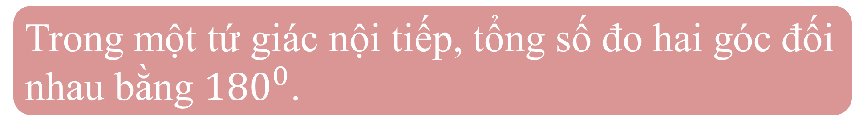
00
20
19
18
17
16
15
14
13
12
11
10
09
08
07
06
05
04
03
02
01
Câu 3: Chọn câu sai trong các câu sau:
Tứ giác nội tiếp là tứ giác có bốn đỉnh cùng nằm trên một đường tròn.
A.
Một tứ giác bất kì luôn luôn nội tiếp đường tròn.
B.
Trong một tứ giác nội tiếp, tổng số đo hai góc đối nhau bằng ${180}^{0}$.
C.

Slide 26




Câu 4: Trong hình 2, góc QMN bằng 60⁰, số đo góc NPQ bằng
20
19
18
17
16
15
14
13
12
11
10
09
08
07
06
05
04
03
02
01
00
A.
$${120}^{0}$$
B.
$${110}^{0}$$
C.
$${115}^{0}$$
D.
$${125}^{0}$$

Slide 27




Câu 5: Tứ giác ABCD nội tiếp đường tròn có . Khi đó
20
19
18
17
16
15
14
13
12
11
10
09
08
07
06
05
04
03
02
01
00
A.
$${100}^{0}$$
B.
$${20}^{0}$$
C.
$${120}^{0}$$
D.
$${140}^{0}$$

Slide 28
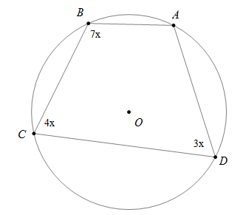

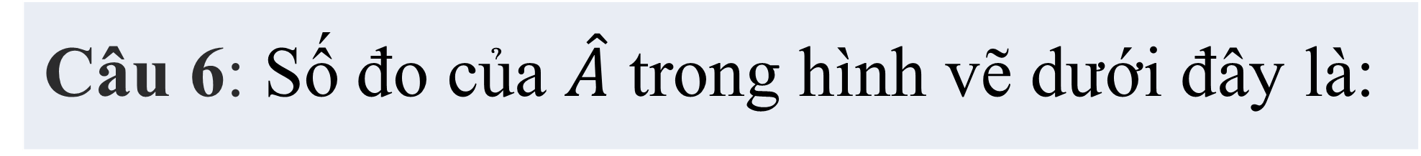




Câu 6: Số đo của $\hat{A}$ trong hình vẽ dưới đây là:
A.
$${110}^{0}$$
B.
$${90}^{0}$$
C.
$${100}^{0}$$
D.
$${108}^{0}$$

Slide 29




Câu 7: Dựa vào hình vẽ, số đo góc BCD bằng
A.
$${79}^{0}$$
B.
$${109}^{0}$$
C.
$${90}^{0}$$
D.
$${61}^{0}$$

Slide 30
HOẠT ĐỘNG
4
VẬN DỤNG

Slide 31

BÀI TẬP 9.18
HOÀN THÀNH NHIỆM VỤ SAU
Biết ABCD là tứ giác nội tiếp. Hãy điền vào ô trống trong bảng sau:
Bài Góc | a) | b) | c) | d)
 | 60⁰ |  |  | 80⁰
 | 80⁰ | 70⁰
 |  | 90⁰ | 100⁰
 |  |  | 60⁰ | 110⁰
90⁰
80⁰
120⁰
70⁰
120⁰
100⁰
100⁰
110⁰

Slide 32

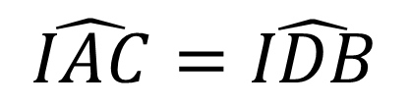
HOÀN THÀNH NHIỆM VỤ SAU
Cho điểm I nằm ngoài đường tròn (O). Qua I kẻ hai đường thẳng lần lượt cắt (O) tại bốn điểm A, B và C, D sao cho A nằm giữa B và I, C nằm giữa D và I. Chứng minh rằng và IA . IB= IC . ID.
BT 9.19:
$\hat{IBD}=\hat{ICA}$,
$$\hat{IAC}=\hat{IDB}$$
Giải
Do tứ giác ABDC nội tiếp đường tròn (O).
Dễ thấy:
Tương tự:
Nên:
(g-g)
Do đó:

Slide 33

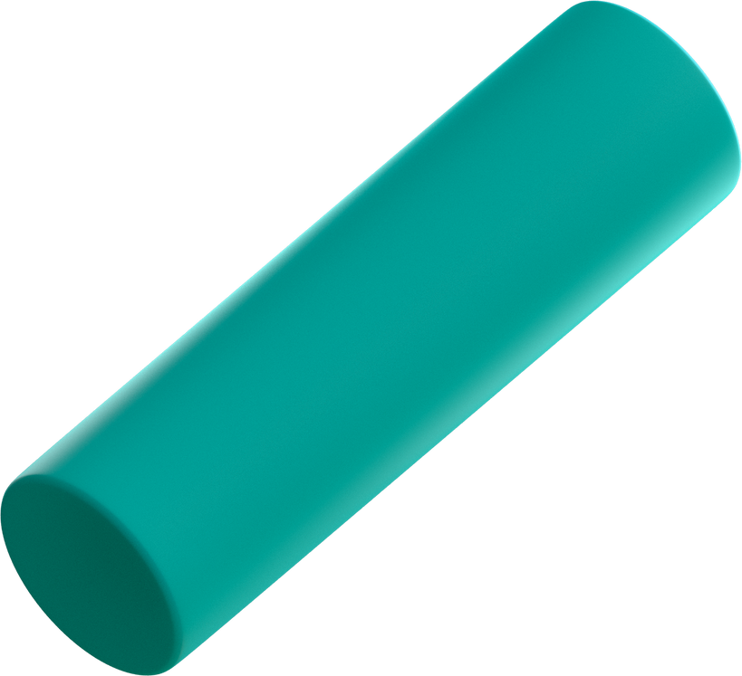


HƯỚNG DẪN VỀ NHÀ
Ghi nhớ kiến thức trọng tâm trong bài.
Hoàn thành bài tập 9.19 và 9.20 trong SGK trang 83.
Chuẩn bị mục 2: Đường tròn ngoại tiếp HCN và hình vuông.

Slide 34


CẢM ƠN CÁC EM
ĐÃ LẮNG NGHE BÀI HỌC!

